Slide 1

Como você chega?
🙄
1
Boas-vindas!
🫠
2
Esteja confortável, pegue uma água e se acomode em um local tranquilo que já começamos.
😄
3

Slide 2
Esta aula será
gravada
Notes:
Colocar todas las clases.

Slide 3
Resumo
da aula anterior
Entendemos os métodos de armazenamento de sessão
Usamos o armazenamento de sessão em um sistema de login
Notes:
Obligatoria siempre. Completar el resumen con palabras claves de lo visto. En caso de cerrar con el “mapa de conceptos” se puede sacar.

Slide 4
Perguntas?
Notes:
Obligatoria. Se sugiere ubicar al finalizar la explicación de algún tema, para abrir formalmente el espacio de preguntas y ordenar la interacción.

Slide 5
Aula 20. BACKEND
Autorização e Autenticação
Notes:
Obligatoria siempre

Slide 6

Objetivos da aula
Entender a diferença entre Autenticação e Autorização.
Distinguir os diferentes métodos de autenticação.
Proteger as senhas dos clientes aplicando Hasheo.
Criar uma estratégia de autenticação local com passport-local.
Notes:
Obligatoria siempre. Indican aquello que se pretende que el estudiante logre con la clase. Recuerda que se enuncian en principio con el verbo en infinitivo delante (por ejemplo: “Comprender…”, “Analizar…”, “conocer…”, etc). Se debe destacar en negrita el verbo. Los objetivos deben ser concretos, medibles y coherentes con los contenidos.

Slide 7
Glossário- Aula 19
Storage: Onde as sessões do lado do servidor são armazenadas. É aqui que os sessionIds são consultados e comparados.
MemoryStorage : Armazenamento padrão de sessões por express-session. Se o servidor cair, as sessões cairão.
FileStorage: Armazenamento alternativo que permite salvar sessões em arquivos em uma pasta especificada. Quando o servidor cair, você ainda poderá verificar as sessões dos arquivos posteriormente.
MongoStorage: Armazenamento de sessão alternativo que permite que as sessões sejam salvas em um banco de dados. É mais acessível, pois possui um sistema de autogestão que permite limpar as sessões expiradas.

Slide 8
MAPA DE CONCEITOS
Usuario e senha
Sem senha (passwordless)
Autenticação
Métodos
Redes sociais
Registro
Dados Biométricos
Passport
JWT(JSON Web Token)
OAuth 2.0
Notes:
Se puede usar para comenzar o finalizar la clase, según sea más conveniente. La información de este slide es de relleno.
Recurso: Mapa de conceptos (genérico)
Muestra rápidamente los contenidos de la clase y cómo se relacionan. Ayuda a los estudiantes a evitar “perderse” durante la clase, al avanzar en un sentido lineal una diapositiva tras otra. El ejemplo pertenece a la primera clase del curso UX/UI.
Sugerencia: -También se pueden mostrar con un menor énfasis o colores apagados, aquellos contenidos de clases anteriores y que se vinculen con la actual.
-Resaltar con color los temas que se abordan en la clase.
Colores
Categorías principales: Pleno en #27282d con texto en blanco.
Categorías secundarias (o a destacar): Pleno en #393b43 con texto en blanco.
Categorías terciarias: Borde en #393b43 con texto en #222222.

Slide 9
Autenticação e Autorização

Slide 10
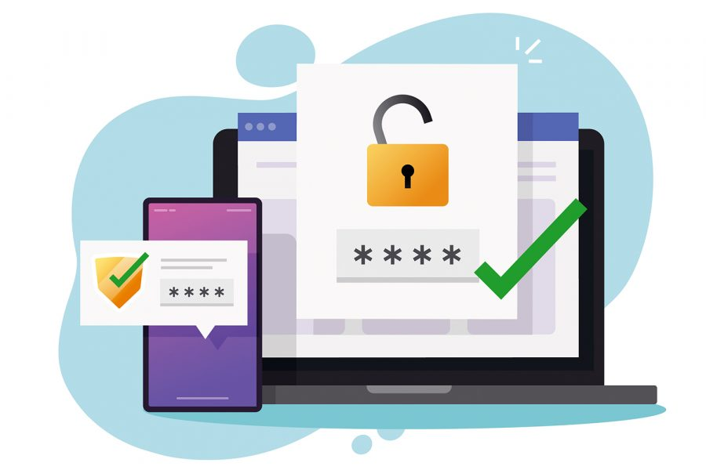
Autenticação: Identifique-se!
Já havíamos trabalhado com esse conceito, em que o cliente deve primeiro se identificar para tentar acessar um recurso.
A autenticação é a primeira etapa no tempo de vida de uma sessão de cliente e servidor.

Slide 11
Autenticação: Identifique-se!
Para que um cliente possa se autenticar, deve haver um registro anterior armazenado em algum lugar. O cliente envia um identificador (como um e-mail) e o servidor irá procurá-lo em seu banco de dados para ver se já existe. Se sim, você poderá responder com suas credenciais completas (não confidenciais).
Caso um cliente tente autenticar antes de ter gerado um registro, o servidor não o encontrará no banco de dados e não haverá credenciais para retornar.

Slide 12
Métodos de autenticação
Nome de usuário e senha: É o método tradicional mais utilizado, onde o usuário digita o nome de usuário ou e-mail e senha para autenticar.
Sem senha (passwordless): Consiste em que, cada vez que quisermos fazer login em um recurso, será enviado um link para o e-mail que nos permitirá acessá-lo sem a necessidade de senha.
Por redes sociais: Vários aplicativos nos dão a opção de fazer login diretamente com uma rede social. A principal vantagem é que os dados dessa conta social são usados diretamente para fazer login.

Slide 13
Métodos de autenticação
Dados biométricos: Autentica os usuários por meio de impressões digitais.
JWT (JSON Web Token): Este método de código aberto permite a transmissão segura de dados entre as diferentes partes. É comumente usado para autorização de um par de chaves contendo uma chave pública e uma privada.
OAuth 2.0: Permite que o usuário se autentique e acesse os recursos do sistema de que necessita por meio de uma API.

Slide 14
Autorização: definindo o escopo de cada usuário
A autorização é o processo pelo qual o servidor decide se, apesar das credenciais que você possui, você tem permissão para acessar um recurso ou não. Em outras palavras, autorizar não significa que o servidor não saiba quem você é.
Devemos ter conjuntos de serviços aninhados para:
Usuários comuns.
Usuários premium (se trabalhamos com um sistema hierárquico)
Administrador
ou, por exemplo:
Um empregado.
Um chefe
Um administrador.

Slide 15
🚨Importante!
Como são processos diferentes, não vamos esquecer que eles também devem ter um código de status diferente:
Para processos de autenticação com falha: 401
Para usuários rejeitados por querer acessar um recurso não autorizado: 403
Os status não são intercambiáveis. Nunca os use levianamente.

Slide 16
Três cenários possíveis
1
2
3
O cliente deseja acessar um recurso sem credenciais.
O cliente deseja acessar um recurso com credenciais de uma hierarquia não autorizada.
O cliente deseja acessar um recurso com credenciais de uma hierarquia autorizada.
O servidor irá rejeitá-lo com status 401 = Não autorizado. Forçando-o a autenticar primeiro.
O servidor irá rejeitá-lo com status 403 = Proibido. Indicando que, se você deseja acessar o recurso, precisará de credenciais com uma função superior.
O servidor verifica se as credenciais são válidas e entrega o recurso solicitado.
Notes:
Usar para slides de sólo texto con instancias a destacar.

Slide 17
Protegendo senhas: bcrypt

Slide 18
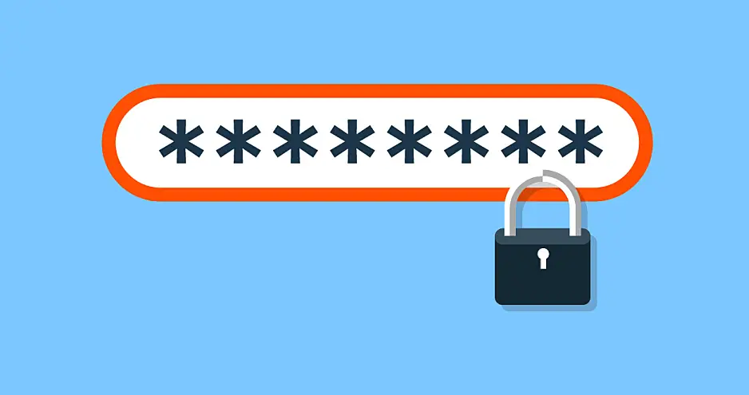
Você percebeu?
Se revisarmos o banco de dados que usamos na aula anterior:
Você notará que os usuários foram salvos exatamente como as informações foram enviadas: incluindo a senha
Para proteção de dados, devemos salvar uma senha para que não possa ser visualizada, nem mesmo por nós mesmos.
Para fazer isso, antes de salvar a senha, ela deve ser processada com uma operação conhecida como hash.

Slide 19
Usando bcrypt para poder fazer um hash
Devemos reconhecer que não somos especialistas em segurança de computadores, portanto, trabalhar com questões de segurança tão internalizadas pode complicar as coisas para nós.
Para isso, bcrypt se encarregará de realizar a operação de proteger nossas senhas de forma fácil e segura.
Para usá-lo, precisaremos apenas instalá-lo a partir do npm
bcrypt documentação

Slide 20

Considerar:
Se uma senha com hash não puder ser revertida nem por nós mesmos, como saberemos se o cliente fez login corretamente?
Não podemos fazer uma comparação tão grosseira quanto body.password == user.password. Um recurso diferente deve ser usado.
bcrypt tem um processo de comparação de senha de sua função de comparação.
Assim, poderemos saber se o cliente digitou sua senha corretamente, sem precisar saber qual é.

Slide 21

Exemplo ao vivo
Com base no sistema de login desenvolvido na aula anterior, o professor mostrará como proteger as senhas.
Duas funções serão criadas no arquivo utils.js
createHash - Irá fazer o hash da senha
isValidPassword - Irá comparar a senha fornecida com a do banco de dados
.
Notes:
“Ejemplo en vivo”
El docente realizará una tarea compartiendo la pantalla en vivo. Se centrará en los pasos y los aspectos a tener en cuenta.

Slide 22
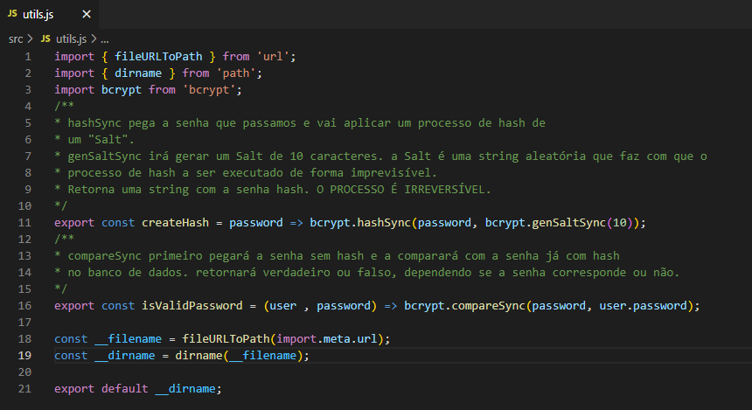
Exemplo: Criando as funções em utils.js

Slide 23
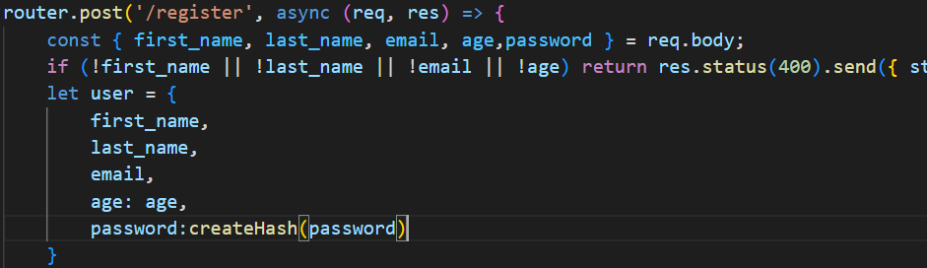
Exemplo: Usando a função "createHash" antes de salvar o usuário

Slide 24
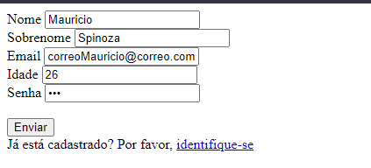
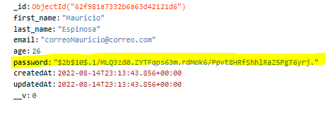
Exemplo: Testando a função createHash no formulário de registro
Hash gerado para uma senha = “123”. Uau!👀
Apenas “123” foi colocado

Slide 25
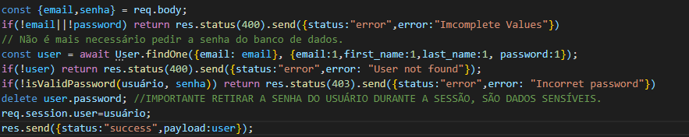
Exemplo: Usando a função "isValidPassword" ao fazer login

Slide 26
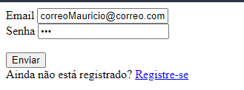
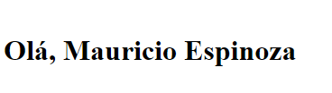
Exemplo: Testando a função isValidPassword no formulário de login
Pronto ! Usuário logado com sucesso. 🙌🏽

Slide 27

Para pensar!
Certamente você também já ouviu falar sobre o termo “criptografia”, certo?
Então, vamos analisar: Por que decidimos aplicar um hash e não uma criptografia?
Responda pelo chat do Zoom

Slide 28
Redefinição de senha
atividade em sala
Não podemos quebrar uma senha...
Mas podemos restaurá-la!
10 minutos

Slide 29
Atividade em sala
Redefinição de senha
A partir do sistema de login da aula anterior, será implementado o seguinte:
Um link da visualização de login que diz “Redefinir senha”, que levará a uma nova visualização.
Esta nova visualização de restauração solicitará dois campos: o e-mail e a nova senha a ser alterada.
NÃO SOLICITAREMOS VERIFICAÇÃO DE E-MAIL, faremos isso posteriormente, apenas indicaremos o e-mail e a senha deverá ser substituída.
A nova senha também deve conter hash.
Repita o login e verifique se o usuário pode fazer login corretamente.

Slide 30

☕
Break
5 minutos e voltamos!
Notes:
Obligatoria siempre. A la hora del Break, entre 5 y 10 minutos. Considerar ubicar este espacio en un momento adecuado de la clase. Al volver, mostrar los resultados de la pregunta del anterior slide y generar un breve intercambio.

Slide 31

☕
Break
10 minutos e voltamos!
Notes:
Obligatoria siempre. A la hora del Break, entre 5 y 10 minutos. Considerar ubicar este espacio en un momento adecuado de la clase. Al volver, mostrar los resultados de la pregunta del anterior slide y generar un breve intercambio.

Slide 32
Estratégias de Autenticação:
Passport

Slide 33

O que é Passport?
O Passport é um gerador de estratégias de autenticação e autorização, para manter um código limpo, estruturado e altamente configurável.
Podemos usar e configurar várias estratégias de autenticação e autorização com o passport. Desta vez vamos criar uma estratégia local.
Passport documentação

Slide 34
Reestruturando nosso sistema de cadastro e login com o Passport-local

Slide 35
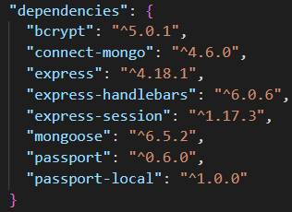

Configuração Inicial
O Passport deve ser instalado em dois módulos:
O primeiro módulo é o núcleo do Passport.
O segundo módulo é a estratégia a ser usada.
Nossa instalação será feita então:
Passport-local documentação

Slide 36

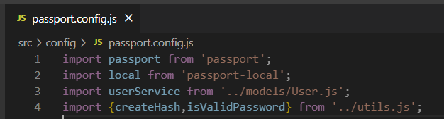
Vamos criar um arquivo passport.config.js em uma pasta de configuração:
Este arquivo terá os elementos a serem utilizados importados. Observe que o usuário e a lógica de hash irão para este lado, então importamos as funções userService e bcrypt.

Slide 37
Noções Importantes 👩🏽‍💻
O passport local sempre exigirá duas coisas: username e password. Se o passport não encontrar nenhum desses dois elementos, retornará um erro e não permitirá que você prossiga com a estratégia.
Podemos alterar o campo "nome de usuário" para que ele ocupe o campo que queremos como identificador, neste caso não estamos interessados ​​em nosso nome de usuário, estamos realmente interessados ​​no e-mail, portanto, podemos alterá-lo com {usernameField : 'valor'}
O Passport usa um retorno de chamada “concluído”, que é resolvido da seguinte maneira:
O primeiro parâmetro de done é o erro, se passarmos done(null) indicamos que não há erro.
O segundo parâmetro deve ser o usuário gerado, então para retornar um usuário, fazemos done(null, user).
Se passarmos done(null, false) indicamos que não há erro, mas o usuário não estará disponível.
Cada estratégia que queremos configurar no passport é um middleware por si só, então usaremos o elemento passport.use() para configurar diferentes middlewares/estratégias.

Slide 38
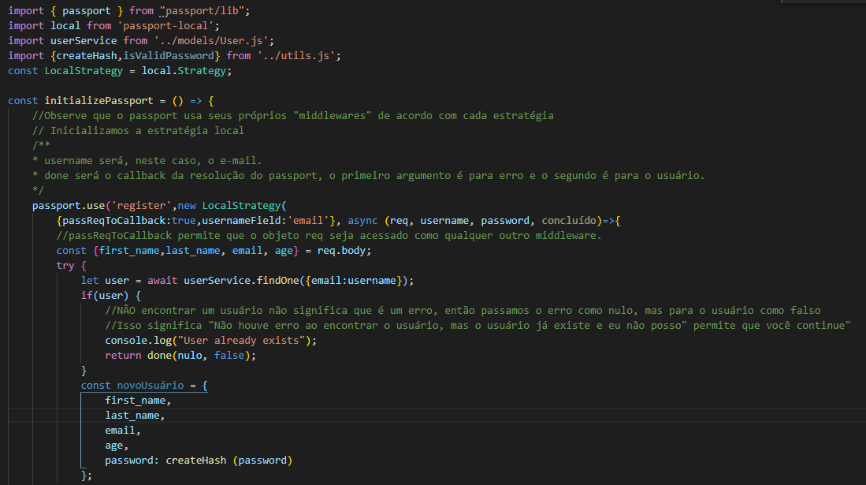
Geração da Estratégia de Cadastro: Parte I

Slide 39
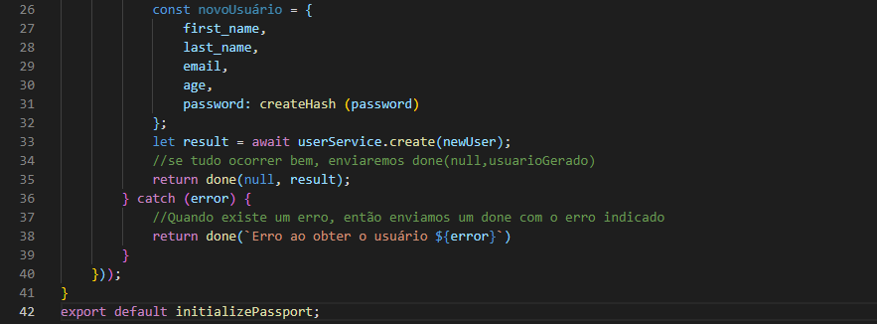
Geração da Estratégia de Cadastro: Parte II

Slide 40
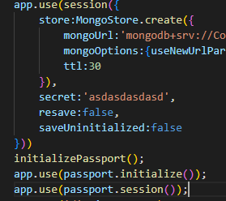
Vamos reestruturar app.js
Primeiro, vamos importar o núcleo do passport e a função de
Agora, na seção onde declaramos todos os nossos middlewares, vamos adicionar a inicialização conforme indicado nas últimas linhas

Slide 41

O router também exigirá alterações
Agora, para uma implementação de passport simples, uma estratégia geralmente tem dois caminhos: um caminho de processo principal e outro caminho de "escape" caso o processo falhe em algum ponto.
A rota principal chamará o middleware do passport especificamente na estratégia que solicitamos.

Slide 42
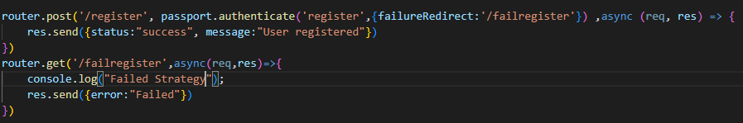
Reestruturar caminhos de registro

Slide 43
Serializar e Desserializar
Para restaurar o estado de autenticação por meio de solicitações HTTP, o Passport precisa serializar os usuários e desserializá-los fora da sessão.
Isso é feito para que cada solicitação subsequente não contenha as credenciais do usuário anterior.
Geralmente é implementado fornecendo o ID do usuário ao serializar e consultar o registro do usuário por ID do banco de dados ao desserializar.
Os métodos que o Passport fornece para isso são serializeUser e desserializeUser.

Slide 44
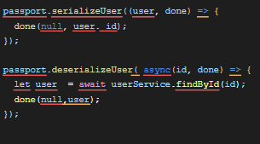
Serializar e Desserializar
O código de exemplo para ambos os métodos é mostrado abaixo.
Você pode ver que o método serializeUser usa o ID do usuário e o deserializeUser

Slide 45
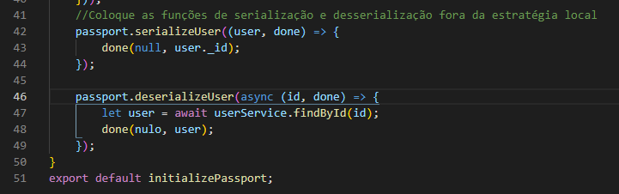
Serializador e desserializador geral (aplica-se a todas as estratégias, definidas fora)

Slide 46
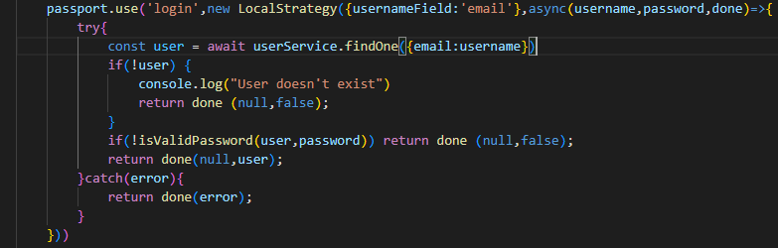
Criação de estratégia de login

Slide 47
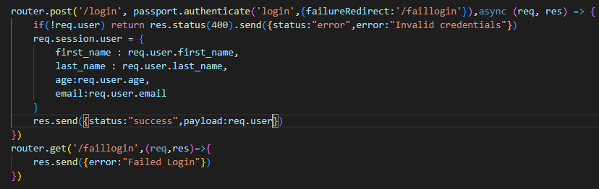
Mudanças de rotas de login

Slide 48

E... Alguma coisa mudou?
Se fizermos as coisas corretamente, não perceberemos nenhuma mudança. O cadastro terá sido feito exatamente igual à primeira implementação feita. Não fizemos essa reestruturação para obter algum resultado novo.
O motivo de implementar essas estratégias é deixar a lógica de autenticação e autorização para o passaporte para que tudo seja controlado em uma camada interna.
Em futuras aplicações suas ou de sua empresa você terá que autenticar seus usuários de MUITAS formas, então, é melhor controlar todas essas estratégias em um módulo específico para isso.

Slide 49
Dúvidas?
Notes:
Obligatoria. Se sugiere ubicar al finalizar la explicación de algún tema, para abrir formalmente el espacio de preguntas y ordenar la interacción.

Slide 50


O que você achou da aula?
Deixe sua opinião!
Acesse a plataforma
Vá na aula do dia
Clique em Avaliar
Seu feedback vale pontos para o Top 10!! 😎
Notes:
Utilizar em todas as aulas

Slide 51
Como foi a aula?
1
2
3
Que bom
Que pena
Que tal
O que foi super legal na aula e podemos sempre trazer para as próximas?
O que você acha que não funcionou bem e precisamos melhorar?
Qual sugestão deveríamos tentar em próximas aulas?

Slide 52
Resumo
da aula de hoje
Entendemos a diferença entre Autenticação e Autorização.
Aprendemos a distinguir diferentes métodos de autenticação.
Aprendemos como proteger as senhas dos clientes aplicando Hasheo.
Criamos uma estratégia de autenticação local com passport-local.
…
Notes:
Obligatoria siempre. Completar el resumen con palabras claves de lo visto. En caso de cerrar con el “mapa de conceptos” se puede sacar.

Slide 53

Você quer saber mais?
Deixamos material
extra da aula

Slide 54
🎓
Obrigado por estudar conosco!
Notes:
Agregar al finalizar el curso.

